Slide 1

移动互联网应用开发技术
河南大学软件学院

Slide 2
创建一个Activity的流程
设计并实现用户接口布局
配置manifest文件
在manifest中声明activity
配置intent过滤器
声明权限
启动Activity
启动Activity以获得结果
关闭一个Activity

Slide 3
启动另一个Activity
响应按钮
构建Intent
创建第二个Activity
显示消息
添加向上导航

Slide 4
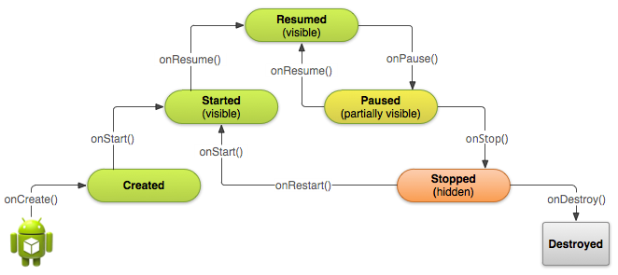
Activity生命周期
Activity生命周期的几个阶段

Slide 5
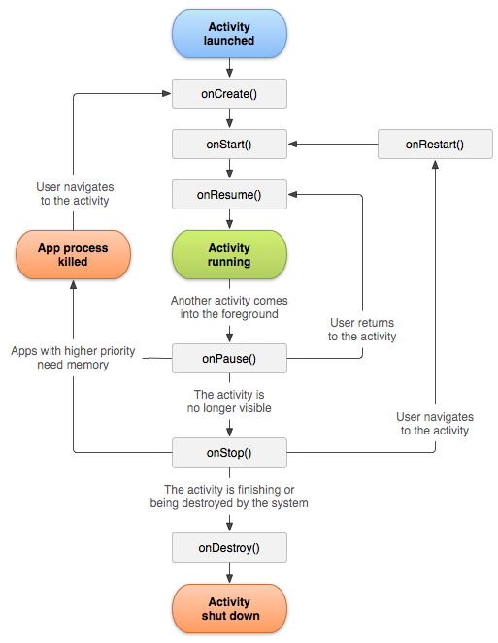
Activity生命周期
生命周期中的各回调方法

Slide 6
Activity生命周期
onCreate方法启动Activity
Activity生命周期的最后一个回调方法onDestroy
暂停及重回Activity
暂停activity
重回activity
停止和重启activity
停止activity
重启activity

Slide 7
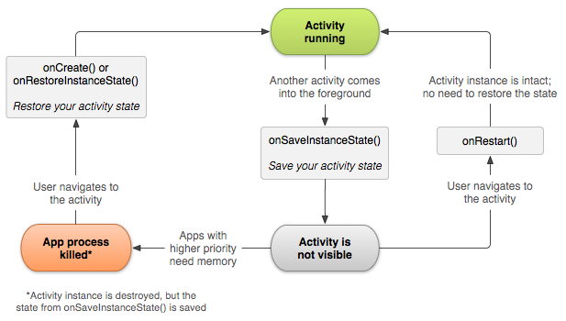
Activity生命周期
保存Activity的状态
系统调用onSaveInstanceState()
重建activity
onCreate() 或者 onRestoreInstanceState()恢复状态

Slide 8
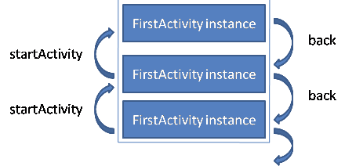
Activity的四种launchMode
standard

Slide 9
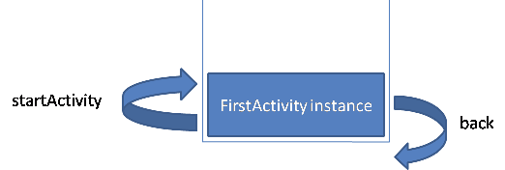
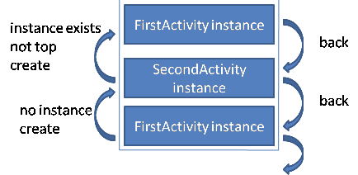
Activity的四种launchMode
singleTop

Slide 10
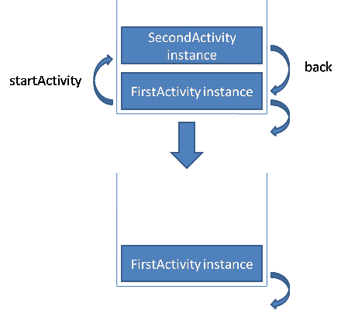
Activity的四种launchMode
singleTask

Slide 11
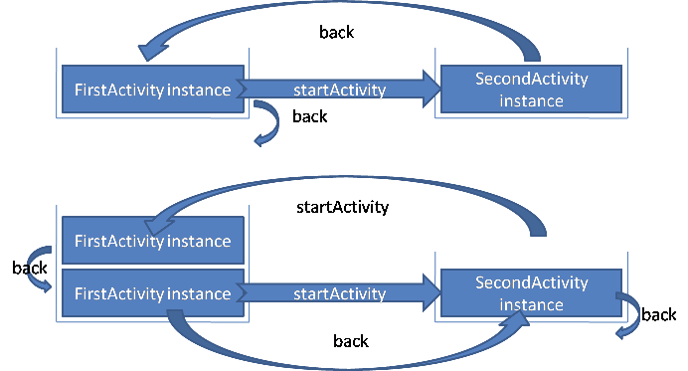
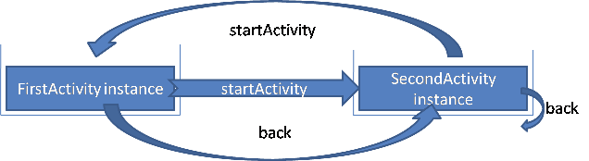
Activity的四种launchMode
singleInstance

Slide 12
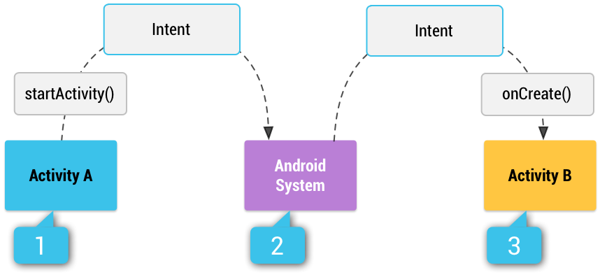
Intent 和 Intent 过滤器
Intent类型
显式Intent
隐式Intent

Slide 13
Intent 和 Intent 过滤器
构建Intent
组件名称
操作
数据
类别
Extra
标志
强制使用用用选择器

Slide 14
Intent 和 Intent 过滤器
接收隐式Intent
对intent-filter元素的定义
Intent解析

Slide 15
把用户转向另一个应用
构建隐含Intent
验证是否存在接收Intent的应用
启动能响应该Intent的Activity
显示应用选择器
获取Activity的返回结果
启动activity
接收结果

Slide 16
允许其他应用启动您的activity
添加Intent过滤器
处理您的activity中的Intent
返回结果

Slide 17
感谢观看！

